Slide 1
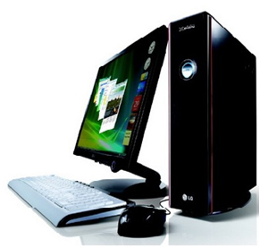
İNTERNET’İN ALTYAPISI VE KULLANIMI
Elektrik ve Elektronik Teknolojisi
Bilgisayar ve Teknoloji Yüksek Okulu
Doğu Akdeniz Üniversitesi
EETE101 - Bilgisayara Giriş

Slide 2
Amaçlarımız
İnternet ve ağ kavramlarını tanımlamak.
İnternet’in nasıl çalıştığını açıklamak.
Elektronik posta ve sohbet kavramlarını açıklamak.
Dosya transferi ve arama motoru kavramlarını tanımlamak.

Slide 3
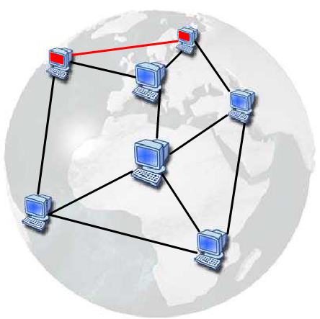
İnternet nedir?
Bilgisayarlara kaydedilmiş olan bilginin paylaşımını sağlayan şey, bilgisayarların birbirleriyle iletişim kurabilmesidir.
Dünya üzerinde yer alan bilgisayar ağlarının birbirlerine bağlanmaları İnternet aracılığı ile gerçekleşmektedir.

Slide 4
İnternet nedir?
Dünya üzerinde yer alan bilgisayar ağlarının birbirlerine bağlanarak meydana getirdikleri büyük ağa İnternet denir.
Kendisi de bilgisayar ve iletişim teknolojisinin bir ürünü olan İnternet, bilginin sunulduğu, dağıtıldığı ve değişimin yapıldığı çok büyük bir dağıtım kanalı olduğu gibi aynı zamanda bilginin bir ticaret aracı olarak görüldüğü bir alan kullanılmaktadır.

Slide 5
İnternet nedir?
Dünya ölçüsünde üniversiteler, araştırma kurumları, kamu ve devlet kuruluşları, kar amacı gütmeyen kuruluşlar, bilgisayar işletmeleri, kar amacı güden diğer ticari kuruluşlar, internet bağlantı ve altyapı hizmeti veren işletmeler, meslek kuruluşları, sivil toplum örgütleri, bireyler, özel ilgi grupları, kısaca internet ortamında her türden kullanıcı bulunmaktadır.
Bu kadar farklı nitelikte kullanıcının bir araya gelerek oluşturduğu internet ağında her türlü bilgiyi bulmak mümkündür.

Slide 6
İnternet’e Bağlanmak
Günümüzde İnternet’e bağlanmak için özellikle kablosuz ağlar sıklıkla kullanılmaktadır.
Kablosuz ağlara bağlanabilmek için bilgisayarınızın kablosuz ağa bağlanma özelliğinin olması gerekmektedir. Bu özellik günümüzdeki tüm dizüstü bilgisayarlarda bulunmaktadır.
Kablosuz ağlara bağlanmak için görev çubuğunda bulunan bildirim alanında yer alan Kablosuz ağ simgesinin üzerine tıklamak gerekir.

Slide 7
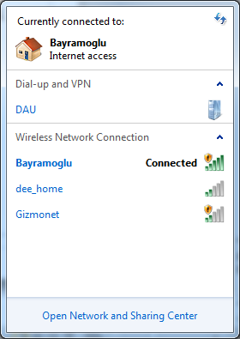
İnternet’e Bağlanmak
Açılacak olan listede, bulunduğunuz ortamdaki kablosuz ağlar listelenecektir.
Uygun bir kablosuz ağ seçeneğinin üzerine fare ile çift tıklayarak bu ağa bağlanılabilir.

Slide 8
İnternet’e Bağlanmak
Kablosuz ağlar listesinde her bağlantının sinyal gücü kademeli bir şekilde gösterilmektedir.
Bunun dışında sinyal gücü göstergesinin üzerindeki sarı zırh işareti o kablosuz ağın şifresinin olmadığını gösterir. Şifre olmaması ağın güvenliksiz olduğunu göstermez, sadece şifre koruması olmadığını belirtir.

Slide 9
İnternet’i Kullanmak
İnternet’e erişmek için, kişisel bilgisayarlardaki işletim sisteminin içerisinde bulunan web tarayıcısı programlar kullanılmaktadır.
Örneğin, Windows işletim sistemlerinde Internet Explorer, Linux işletim sistemlerinde ise Mozilla Firefox varsayılan web tarayıcısıdır.
Günümüzde Google Chrome web tarayıcısı da sıklıkla kullanılmaktadır.

Slide 10
Internet Explorer
Windows işletim sistemi dünyada en çok kullanılan işletim sistemidir. Bu işletim sistemindeki varsayılan web tarayıcısı da Internet Explorer’dir.
Internet Explorer programını kullanarak İnternet üzerinde yapılabilecek birçok aktivite vardır. Bu programla:
gazeteleri okuyabilir,
uçak, otel rezervasyonu yaptırabilir,
ilgilendiğiniz bir alan ile ilgili detaylı bilgilere erişebilirsiniz.

Slide 11
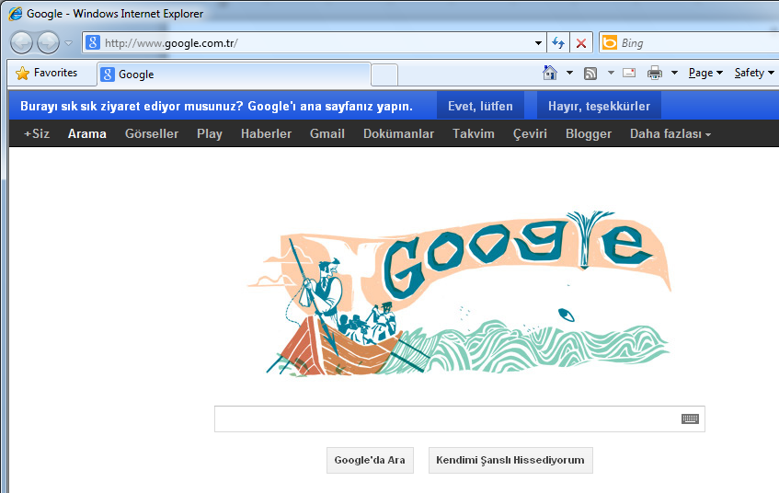
Internet Explorer
Programı çalıştırdığınızda aşağıdaki pencere açılacaktır.
Adres çubuğu kullanılarak web sayfalarına ulaşılabilir.

Slide 12
Internet Explorer
Internet Explorer programı ile aynı anda birden fazla web sayfası açmak mümkündür.
Yeni bir sayfa açmak için yeni bir sekmenin (new tab) açılması gerekir.
Bu işlem klavyedeki CTRL+T tuşları ile de hızlı bir şekilde yapılabilir.

Slide 13
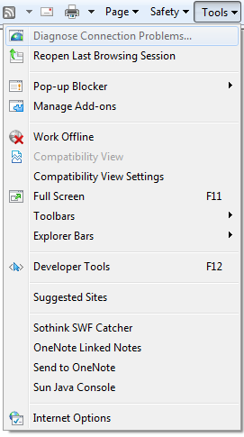
Internet Explorer
Internet Explorer programıyla başlangıç sayfası ayarlamak mümkündür.
Başlangıç sayfası, Internet Explorer programı açıldığı zaman otomatik olarak açılacak olan web sayfasını ifade eder.
Örneğin, başlangıç sayfasını www.google.com.tr olarak ayarlamak için Araçlar (Tools) menüsünden İnternet Seçenekleri (Internet Options) açılmalıdır.

Slide 14
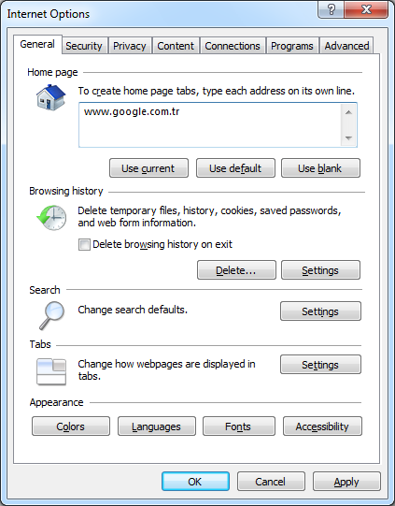
Internet Explorer
Açılan pencerenin Genel (General) sekmesinde başlangıç sayfasının adresi ayarlanabilir.

Slide 15
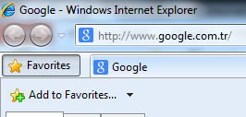
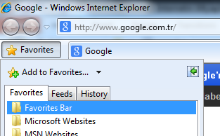
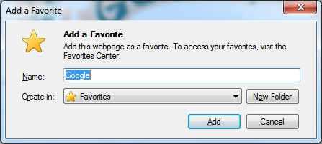
Internet Explorer
Internet Explorer programında sık kullanılan web siteleri, favori siteler listesine eklenebilir. Böylece bu sayfalara daha kolay erişim sağlanabilir.
Bir sayfayı sık kullanılanlara eklemek için Favoriler (Favorites) düğmesi tılandıktan sonra açılan pencereden de Favorilere Ekle (Add to Favorites) seçilmelidir.
Son olarak da ekranda beliren pencereden Ekle (Add) düğmesine tıklanmalıdır.

Slide 16
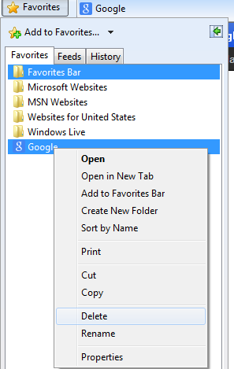
Internet Explorer
Favori siteler listesindeki sık kullanılan bir adresi silmek için yine Favoriler düğmesine tıklanıp yandaki pencere açılmalıdır.
Silinmesi istenenen seçeneğin üzerine fare ile sağ tıklayıp Sil (delete) seçeneğinin seçilmesi gerekir.

Slide 17
Internet Explorer
Ziyaret edilen adresler ve web sayfalarının bilgilerini silmek için Araçlar (Tools) menüsünden İnternet Seçenekleri (Internet Options) seçildikten sonra açılan sayfada Sil (Delete) düğmesine tıklamak gerekir.

Slide 18
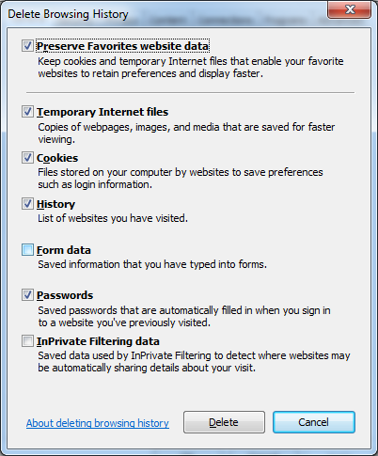
Internet Explorer
Açılan pencerede silmek istenilen bilgileri seçip yine Sil (Delete) düğmesine tıklamak gerekir.

Slide 19
Arama Motoru
İnternet üzerindeki bilgi miktarı çok fazladır. İstenilen bilgiye daha kolay ulaşmak için arama motorları kullanılmaktadır.
Arama motorlarına www.google.com, www.yahoo.com, www.altavista.com, www.arabul.com, www.yandex.com.tr örnek olarak verilebilir.

Slide 20
Arama Motoru
Arama motorlarını kullanırken yazılacak kelimeleri doğru şekilde yazmak aranılan sayfaların daha kolay bulunmasını sağlar.
Örneğin arama motoruna elektrik teknolojisi yazılacak olursa, içerisinde hem elektrik hem de teknolojisi kelimeleri geçen tüm siteler görüntülenecektir.
Aynı arama çift tırnak işareti kullanılarak “elektrik teknolojisi” olarak yapılırsa, içerisinde bu iki kelimenin birlikte geçtiği sayfalar görüntülenecektir. Böylece aramalar kısıtlanabilir.

Slide 21
Arama Motoru
Arama motorlarında ‘+’ ve ‘–’ işaretleri de kullanılabilir.
Yapılan aramada herhangi bir kelimenin çıkan sonuçlarda kesinlikle bulunmaması istenirse ‘–’ işareti kullanılabilir.
Ör: web tarayıcısı -firefox
Yapılan aramada herhangi bir kelimenin çıkan sonuçlarda kesinlikle bulunması istenirse ‘+’ şareti kullanılabilir.
Ör: web tarayıcısı +chrome

Slide 22
İnternet’in İletişim Amacıyla Kullanımı
İnternet aracılığıyla iletişim kurmak için en çok kullanılan yöntemler elektronik posta ve sohbet programlarıdır.
Elektronik posta, iki ya da daha fazla kullanıcının farklı alanlarda birbiri ile bilgisayar ağı üzerinden haberleşmesini sağlamaktır.
İnternet’in yaygın kullanım alanlarından birisi de sohbet amaçlı yazılımlardır.

Slide 23
Elektronik Posta
E-posta hizmetinden yararlanmak için öncelikle bir elektronik posta adresine ve bir elektronik posta hesabına sahip olmak gerekir. Ayrıca e-posta gönderilecek kişinin de e-posta adresini bilmek gerekir.
Elektronik posta oldukça hızlı bir iletişim yöntemidir. Gönderilen e-posta uygun koşullarda bir kaç dakika içinde yerine ulaşır.
Göndericinin ve alıcının aynı anda karşılıklı olarak bilgisayar başında olmalarına gerek yoktur.
Microsoft Outlook, elektronik posta programlarına örnek olarak verilebilir.

Slide 24
Sohbet Programları
Sohbet yazılımlarında, hem göndericinin hem de alıcının aynı anda karşılıklı olarak bilgisayar başında olması gerekir.
Facebook Messenger sohbet programlarına örnek olarak verilebilir.

Slide 25
İnternet Üzerinde Bilgisayarlar Arası İletişim
Web tarayıcı programlar kullanılarak web sayfaları ziyaret edilebilir.
Web sayfaları, aslında sunucu bilgisayarlar üzerindeki dosyalardan oluşmaktadır.
Web tarayıcı programlar bu dosyaların bulunduğu bilgisayarlara istek yollar ve bu dosyaların bilgisayar ekranlarında görüntülenmesini sağlar.

Slide 26
İnternet Üzerinde Bilgisayarlar Arası İletişim
İnternet üzerindeki bilgisayarlar iletişim kurabilmek için karşı bilgisayarın IP adresini kullanır.
Örneğin, Anadolu Üniversitesi internet sunucusunun IP numarası 193.140.20.52’dir. Ancak bu sunucuya ulaşmak için kullanılan adres www.anadolu.edu.tr’dir. İnternet üzerindeki sunucuların isimleri IP numaralarıyla eşleşmiş durumdadır.ü
İnternet üzerindeki sunucu bilgisayarlar değişik tür ve içeriklerde bilgiler sunarlar. Yazı ve resim için web (www) sunucularına, program ve dosya için ftp sunucularına, bir mesaj iletmek için ise e-posta sunucularına ulaşılmalıdır.

Slide 27
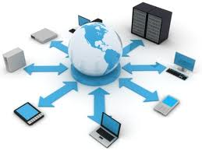
İnternet Üzerinde Bilgisayarlar Arası İletişim
İnternette konuşulan dilin adı TCP/IP protokolüdür. Bilgisayarlarda bu dilin kullanılmasını sağlayan ve işletim sisteminde bulunan sürücü yazılımları vardır.
Sürücü yazılımları, kablolu veya kablosuz ağ bağlantı kartları üzerinden TCP/IP protokolü ile diğer bilgisayarlarla iletişim kurarlar.

Slide 28
İnternet Üzerinde Bilgisayarlar Arası İletişim
TCP/IP protokolü, IP(İnternet Protokolü) ve TCP(Aktarım Kontrol Protokolü) olmak üzere iki parçadan oluşur.
İnternet protokolü bir bilgisayardan başka bir bilgisayara mesaj gönderileceği zaman gerekli olan IP numarasının bulunmasını sağlar. Öncellikle IP numarasına bakılarak hedef bilgisayarın yerel ağ alanı üstünde olup olmadığına bakılır. Eğer mesaj ağ dışındaki bir bilgisayara yollanacaksa, yerel ağ dışındaki bir bilgisayara ulaşmayı sağlayan yönlendiriciye ihtiyaç vardır.
Aktarım kontrol protokolü, bir bilgisayardan diğerine gönderilecek iletiyi, ağ üzerinde gönderilebilecek uzunlukta küçük paketlere böler.

Slide 29
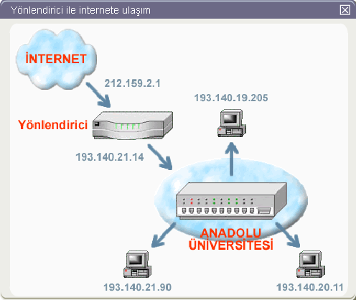
İnternet Üzerinde Bilgisayarlar Arası İletişim

Slide 30
İnternet Üzerinde Bilgisayarlar Arası İletişim
Bilgisayarlarda kullanılan web tarayıcısı programlarda adres çubuğuna IP numarası değil sitenin bilinen web adresi yazılır.
Web adreslerini isimden IP numarasına, IP numarasından da isme çevirme işlemi DNS sunucusu (Alan Adı Sunucusu) adı verilen bir bilgisayar tarafından yapılır.
Çevirme işlemi DNS sunucusunda çalışan bir yazılım ile gerçekleştirilir. Her yerel alan ağında bir ya da birden fazla DNS sunucusu bulunabilir.

Slide 31
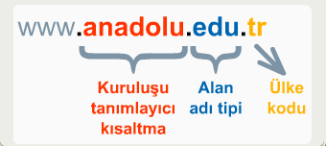
İnternet Üzerinde Bilgisayarlar Arası İletişim
Web adresleri birbirinden nokta işaretleriyle ayrılmış üç ana parçadan oluşur.
İlk parça, kuruluşu tanımlayıcı kısaltma olarak kullanılır.
İkinci parça alan adı tipidir. Örneğin mil (askeri kurumlar), gov (devlet kurumnları), edu (eğitim kurumları), net (internet ağı işleten kurumlar), org (kar amacı gütmeyen organizasyonlar), com (ticari amaçlı kullanılan kurumlar) gibi.
Üçüncü parça da ülke kodunu belirtir. Örneğin tr (Türkiye), uk (ingiltere) ve ru (Rusya) gibi.

Slide 32
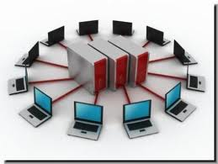
İnternet Sunucuları
İnternet ortamından her türlü bilgi internet sunucuları aracılığı ile alınır.
En çok kullanılan internet sunucuları web (www) sunucusu, dosya transfer (FTP) sunucusu ve e-posta sunucusudur.

Slide 33
Web (www) Sunucuları
İnternette site yayınlamak için özel olarak üretilmiş, internete hızlı bağlantısı olan, yüzlerce kullanıcıya aynı anda hizmet verebilecek bir sunucu bilgisayarda dosyaların saklanması gerekir.
Web sitesine ait dosyalar için depo vazifesi gören ve internet kullanıcılarının erişimine sunan bilgisayarlara web (www) sunucusu denir.

Slide 34
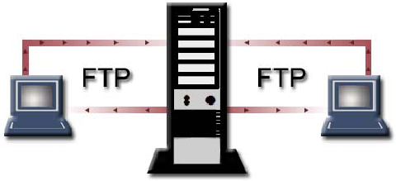
Dosya Transfer Protokolü (FTP)
Dosya Transfer Protokolü (FTP) kullanan sunucular, burada bulunan yazılımların ve dosyaların başka bilgisayarlara transfer edilebilmesi için kullanılan bir teknolojidir.

Slide 35
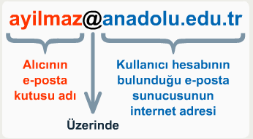
E-Posta Sunucuları
İnternette kullanıcılar arasındaki e-posta iletişimi yaygın olarak kullanılan bir etkinliktir. E-posta, üzerinde alıcının adı ve adresinin bulunduğu elektronik bir yazıdır.
E-posta mesajı ucuz, hızlı ve kolay bir iletişim yoludur.
E-posta adresi iki bölümden oluşmaktadır: e-posta sunucusu denilen bilgisayarın adı ve bu bilgisayarın üzerinde bulunan kullanıcı posta kutusunun adı.

